Slide 1

驱动软件调度方案
黄渠
2020/8/1

Slide 2

目录
Contents
1
调度概述
2
软件调度方案

Slide 3
调度概述
二个MEC：
1）MEC1有四个PIPE(Pipe0-Pipe3），每个Pipe有8个硬件Queue，所以MEC1有32个硬件Queue
2）MEC2有两个PIPE(Pipe0-Pipe1），每个Pipe有8个硬件Queue，所以MEC2有16个硬件Queue
3） MEC2仅用作调度：MEC2的Queue中的数据无法下发到SE，物理通路不存在，MEC2的数据终止于FW Ucode
KIQ & HIQ：
以MEC2只是用来做调度，在MEC2上创建了两个Queue用来调度。分别为：KIQ(PIPE1，Queue0），HIQ(PIPE0，Queue0）
VMID：
VMID（Virtual Memory Domain ID），用来设置TLB配置。每一个MAP_PROCESS就分配一个VMID，其所有的Queue共享同一个VMID，

Slide 4
调度概述
硬件调度：对同一个PIPE中的8个硬件Queue进行调度，4个pipe共32个队列
驱动调度：主要是对软件Queue超过可用硬件Queue时（即物理Queue最多32个），通过FW提供的调度接口和自身流程来保证每个软件Queue都能执行。
用户队列：由于每个PIPE前2个queue为KCQ，所以用户队列只能使用24个队列
队列调度：kcq静态创建，软硬件协同调度用户态队列
驱动调度
软件调度：超出24个队列调度
通过HIQ下发run_list
CPF+MEC ucode调度
硬件调度：
24以内个队列

Slide 5
软件调度实现
调度方案是基于队列的调度，调度拓扑结构如下：
2种模式：
kernel queue、user queue
2种类型：
sdma queue、computer queue
构建runlist：
每次构建24个queue的，runlist，指针保存调度上下文：
1)进程指针，记录上次调度进程；
2) kern queue指针记录内核队列执行位置；
3) user queue指针记录用户队列执行位置。

Slide 6
软件调度 – 构建runlist报文
构建run list 报文，通过HIQ下发
1
IB
unmap
MAP_PROCESS
MAP_QUEUES
MAP_QUEUES
… …
MAP_PROCESS
… …
HIQ RB
Query _s
run_list
unmap : IT_UNMAP_QUEUES
query_s : IT_QUERY_STATUS
run_list: IT_RUN_lIST

Slide 7
调度相关报文
IT_MAP_PROCESS
分配VMID，设置Context Page Table地址
检查当前是否有足够可用的硬件Queue来映射当前的MAP_PROCESS包含的软件Queue
IT_MAP_QUEUES
在MEC1上选择可用的硬件Queue和软件Queue建立映射关系
从MQD中读取Queue相关状态信息，用来设置硬件Queue对应的状态寄存器
IT_UNMAP_QUEUES
对MEC1上的硬件Queue解除映射关系，并保存硬件Queue的状态信息到MQD
IT_RUN_LIST
包含IT_MAP_PROCESS，IT_MAP_QUEUES所在内存（IB）起始地址，进程的数量限制信息
IT_QUEUE_STATUS
查询特定的状态和操作是否完成
2、驱动通过HIQ下发上述报到FW，完成硬件调度。

Slide 8
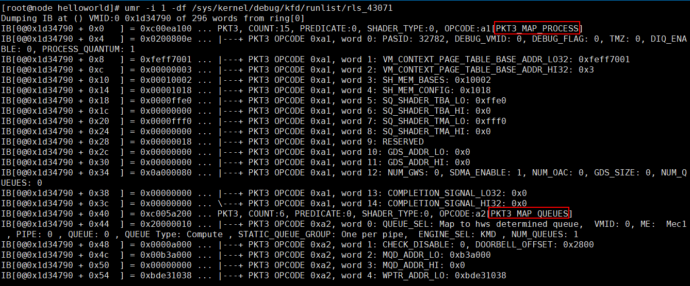
Runlist报文
驱动通过sysfs导出runlist，通过umr解析报文

Slide 9
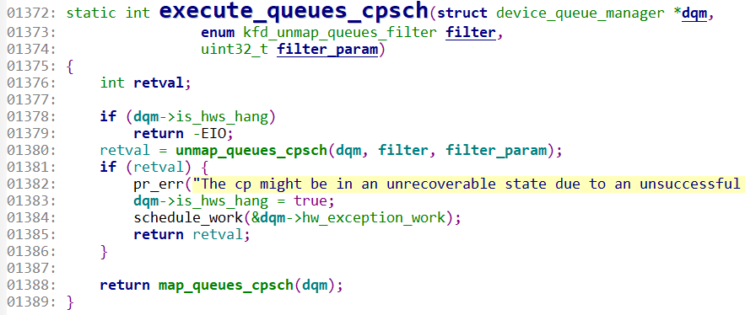
软件调度的入口

Slide 10
驱动调度发生时机 – 主动调度
主动调度：
1. update_mqd
2. create_queue_cpsch
3. destroy_queue_cpsch
4. process_termination_cpsch
5. evict_process_queues_cpsch
6. restore_process_queues_cpsch
7. dqm_debugfs_execute_queues
8. release_debug_trap_vmid
9. reserve_debug_trap_vmid、 set_debug_trap
10. execute_queues_cpsch
11. create_kernel_queue_cpsch
12. destroy_kernel_queue_cpsch

Slide 11
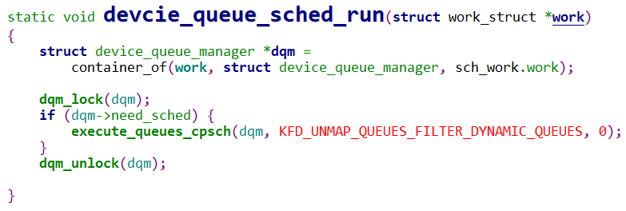
驱动调度发生时机 – 被动调度
被动调度
按1ms的时间片，周期性的发生调度
被动调度，按1ms的时间片周期性发生调度：

Slide 12


